Slide 1


PHÒNG GIÁO DỤC VÀ ĐÀO TẠO QUẬN LONG BIÊN
TRƯỜNG TIỂU HỌC PHÚC LỢI
CHÍNH TẢ 5
Năm học 2022 - 2023

Slide 2

Thứ ... ngày ... tháng 10 năm 2022
Chính tả
Dòng kinh quê hương

Slide 3
YÊU CẦU CẦN ĐẠT
Nhìn chép đúng chính tả bài: Dòng kinh quê hương, kì diệu rừng xanh.
Làm đúng bài tập chính tả luyện đánh dấu thanh ở nguyên âm đôi ia / iê, yê.

Slide 4

Hoạt động 1
Nghe - viết

Slide 5
DÒNG KINH QUÊ HƯƠNG
Cũng như mọi màu xanh trên khắp đất nước, màu xanh của dòng kinh quê hương gợi lên những điều quen thuộc... Vẫn như có một giọng hò đang ngân lên trong không gian có mùi quả chín, một mái xuồng vừa cập bến có tiếng trẻ reo mừng, và sau lưng tôi, tiếng giã bàng vừa ngưng lại thì một giọng đưa em bỗng cất lên... Dễ thương làm sao giọng đưa em lảnh lót của miền Nam vút lên đưa trẻ thơ vào giấc ngủ, đưa con người vào niềm vui. Theo Nguyễn Thi

Slide 6
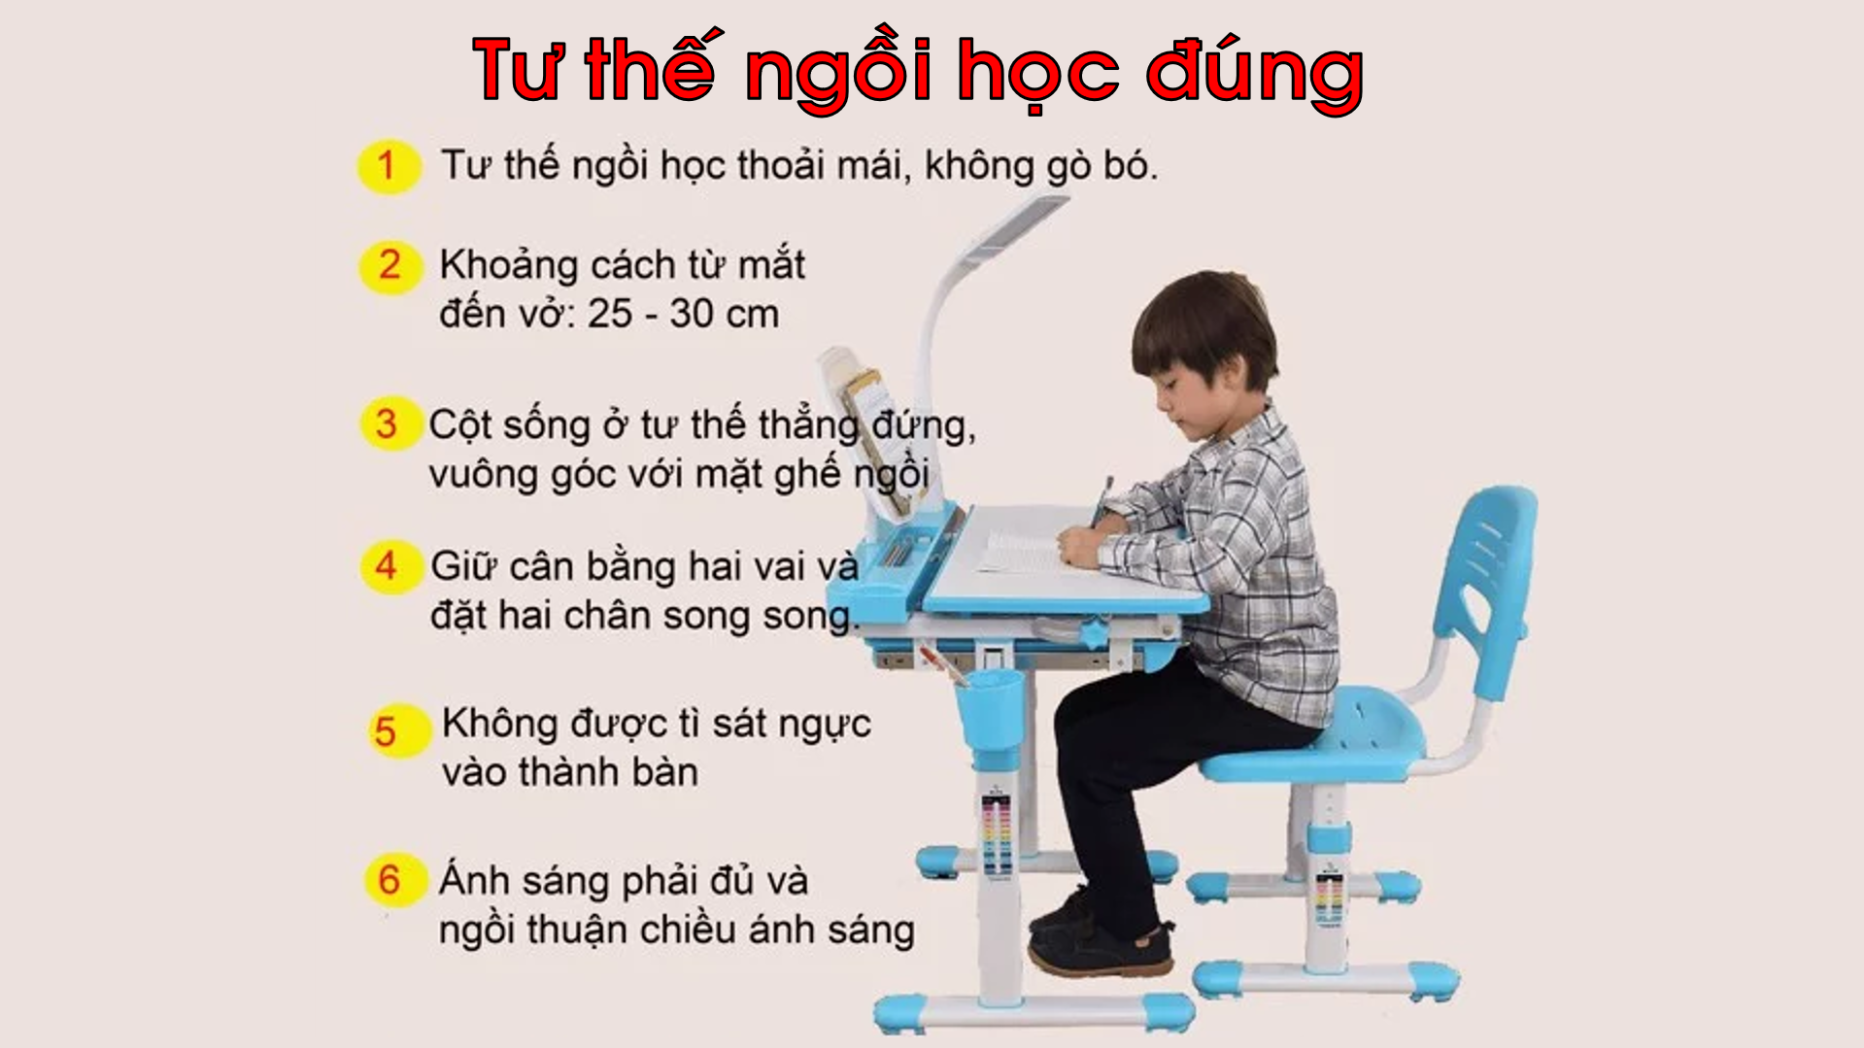

Slide 7
DÒNG KINH QUÊ HƯƠNG
Cũng như mọi màu xanh trên khắp đất nước, màu xanh của dòng kinh quê hương gợi lên những điều quen thuộc... Vẫn như có một giọng hò đang ngân lên trong không gian có mùi quả chín, một mái xuồng vừa cập bến có tiếng trẻ reo mừng, và sau lưng tôi, tiếng giã bàng vừa ngưng lại thì một giọng đưa em bỗng cất lên... Dễ thương làm sao giọng đưa em lảnh lót của miền Nam vút lên đưa trẻ thơ vào giấc ngủ, đưa con người vào niềm vui. Theo Nguyễn Thi

Slide 8
BÀI TẬP CHÍNH TẢ

Slide 9



Điền một vần thích hợp với cả 3 chỗ trống dưới đây:
Chân trâu đốt lửa trên đồng
Rạ rơm thì ít, gió đông thì nh …
Mải mê đuổi một con d …
Củ khoai nướng để cà ch … thành tro.
iều
iều
iều

Slide 10

Điền tiếng có chứa ia hoặc iê thích hợp với mỗi chỗ trống trong các thành ngữ dưới đây :
Đông như .......
kiến

Slide 11
Điền tiếng có chứa ia hoặc iê thích hợp với mỗi chỗ trống trong các thành ngữ dưới đây :
Gan như cóc .......
tía

Slide 12

Điền tiếng có chứa ia hoặc iê thích hợp với mỗi chỗ trống trong các thành ngữ dưới đây :
Ngọt như ....... lùi
mía

Slide 13

Về nhà:
- Ghi nhớ quy tắc ghi dấu thanh ở nguyên âm đôi ia / iê, yê
- Chuẩn bị bài sau: Tiếng đàn ba-la-lai-ca trên sông Đà

Slide 14
CHÚC CÁC EM
CHĂM NGOAN, HỌC GIỎI!

